Slide 1
Современная экономика Сибири и возможные направления трансформации
Горячко Мария Дмитриевна

Slide 2
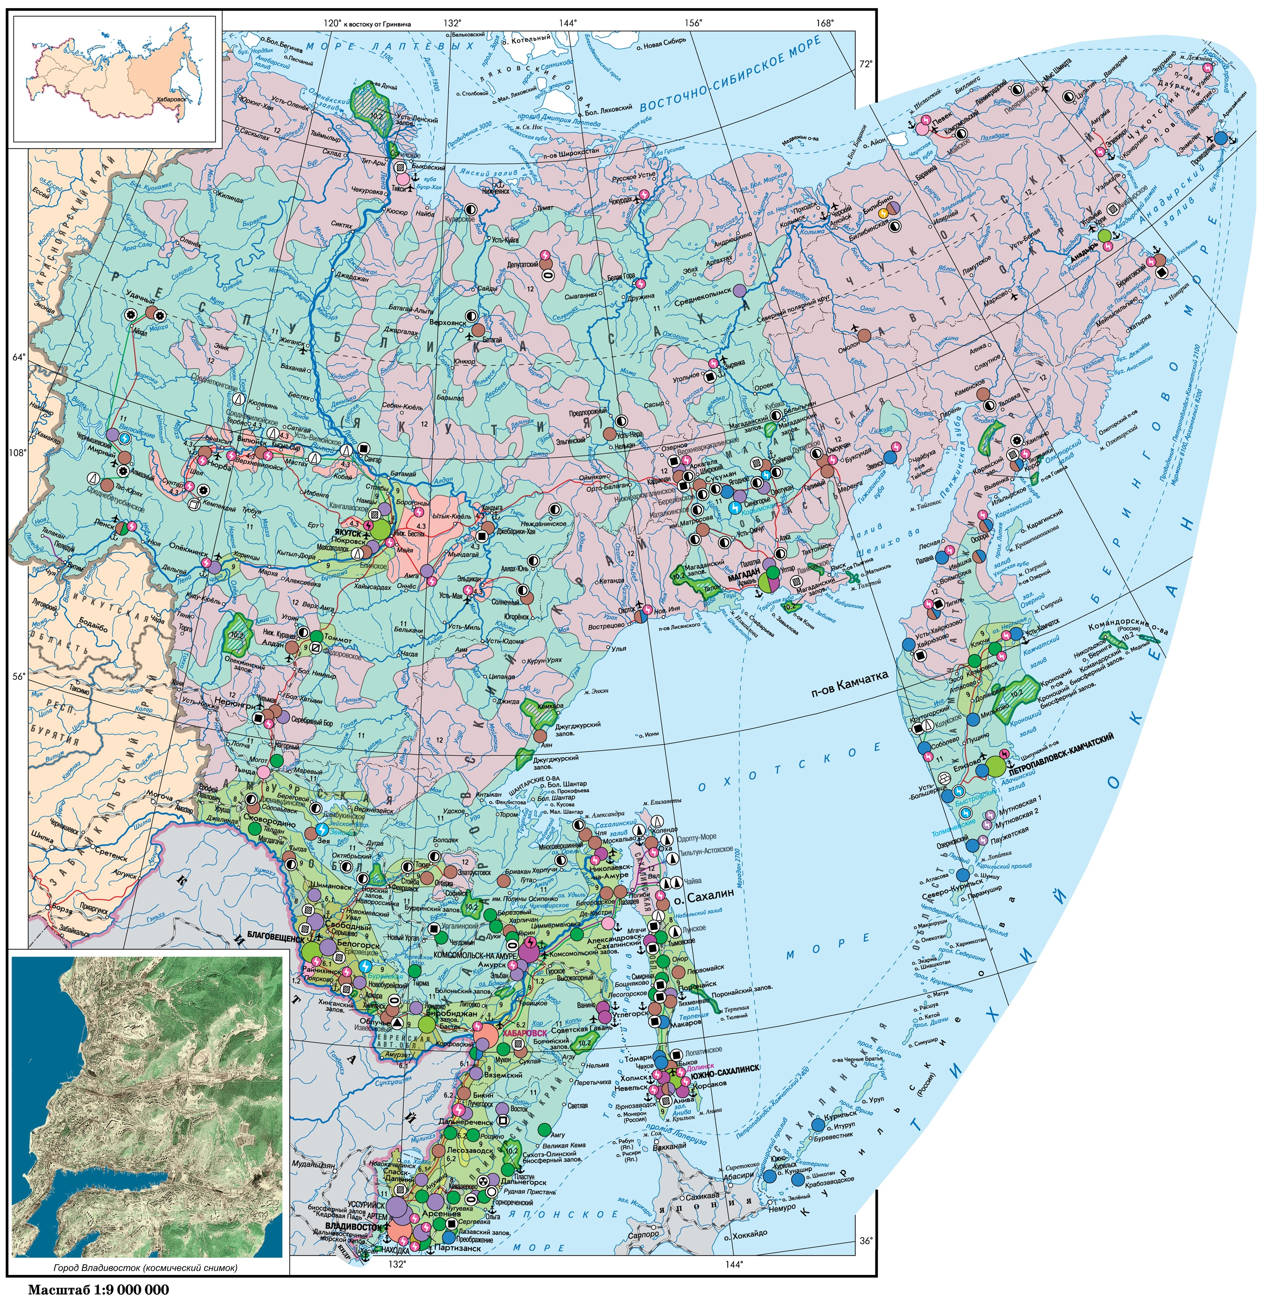
Современная структура экономики регионов Сибири и Дальнего Востока

Slide 3
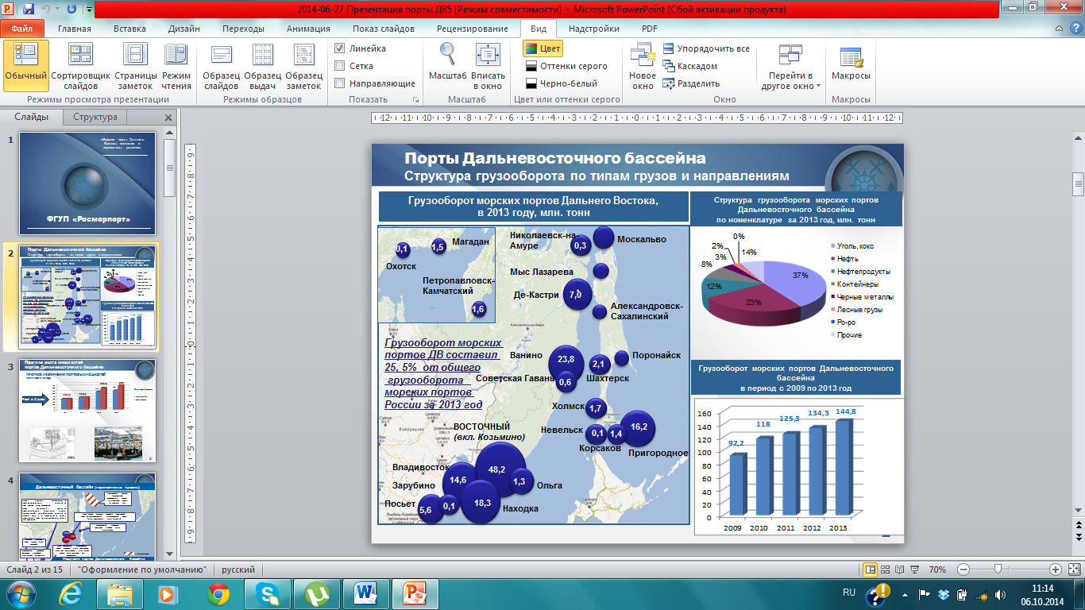
Макроуровень. Транспорт
Портовое хозяйство
В портах Посьет, Находка, Восточный, Козьмино, Владивосток прослеживается тенденция к специализации грузов
Реализация крупных инвестиционных проектов (строительство ГПЗ и ВНХК) ставится под сомнение
В дальневосточном бассейне отсутствует ка международная, так и внутрипортовая конкуренция
Трубопроводный транспорт
ВСТО – транспорт нефти из Западной Сибири (порт Козьмино)
Основные направления поставок: Япония, США, Китай, Южная Корея, Тайланд и др.

Slide 4
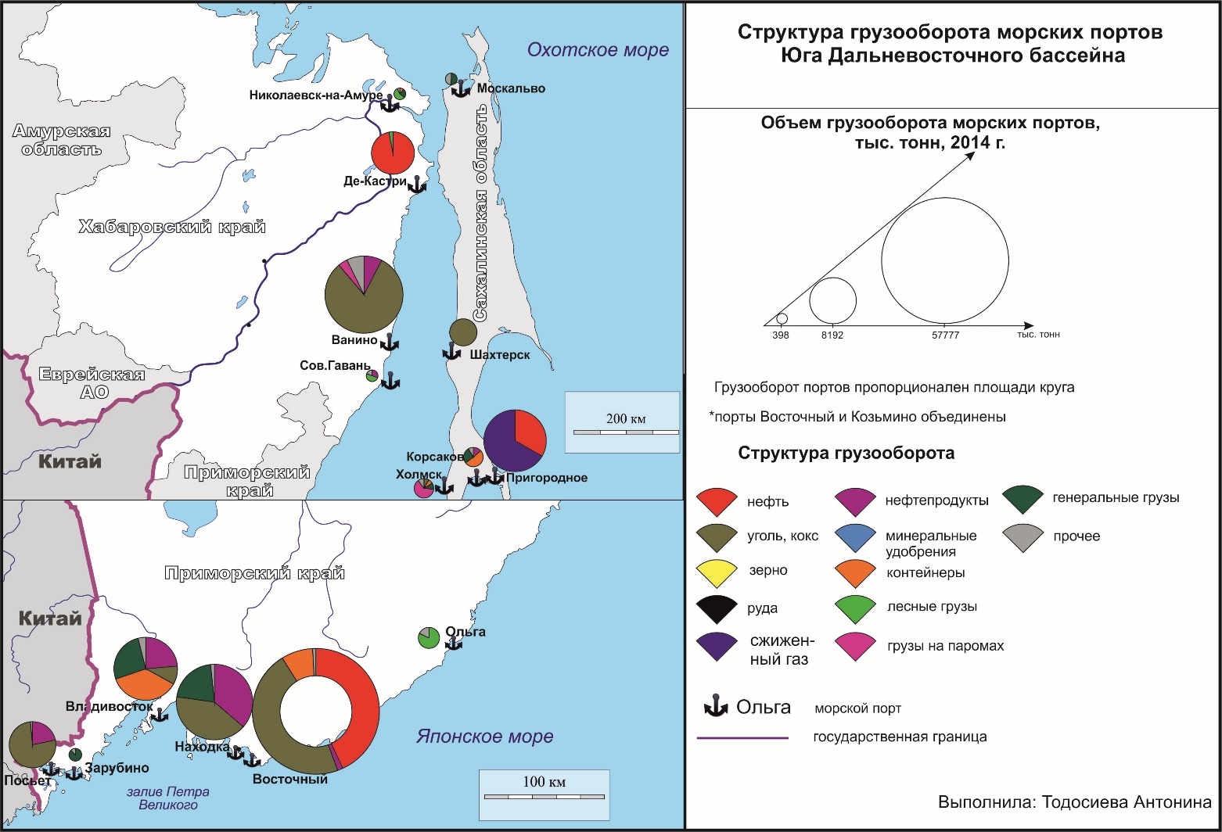
Важные транспортные артерии и порты Дальнего Востока и Сибири
Динамика грузооборота по морским бассейнам за период 2011-2014 гг.
Специализация морских бассейнов по номенклатуре грузов:
Балтийский (контейнеры, уголь, мин. удобрения);
АЧБ (зерно, металлы, уголь)
Дальневосточный (уголь, контейнеры, сж.газ)
Арктический (уголь, мин. удобр, руда)
Каспийский (зерно, металлы)
Порт Восточный (включая Козьмино) - грузооборот которого в 2014 г. увеличился на 20% до 57,8 млн. т, в основном за счет сырой нефти (Козьмино) и угля.

Slide 5
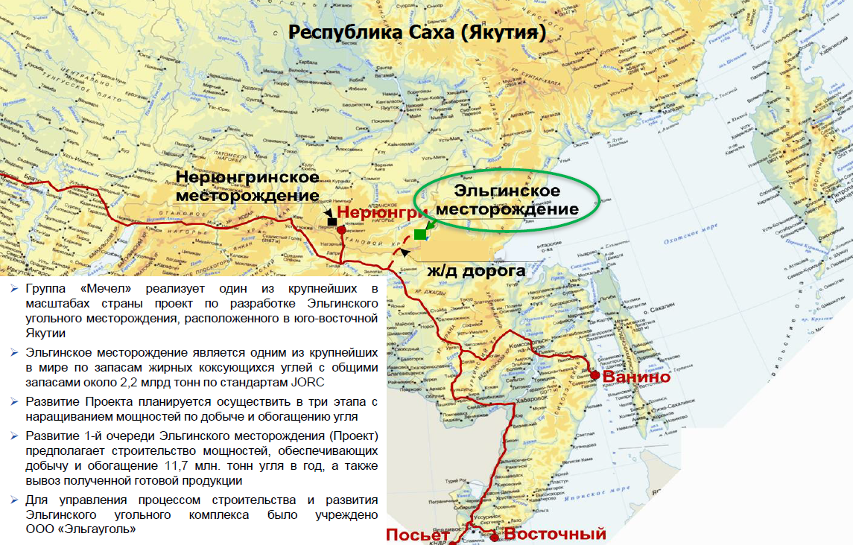
Освоение Эльгинского месторождения
Добыча угля –
4,2 млн т/год (2017)
Обогатительная фабрика - мощность до 3 млн т/год
Ж.дорога Эльга – Улаг (ок. 320 км)

Slide 8
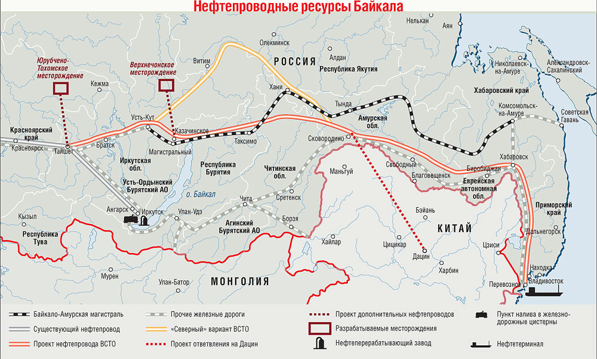
Вариант прохождения трубопровода Восточная Сибирь – Тихий Океан

Slide 9
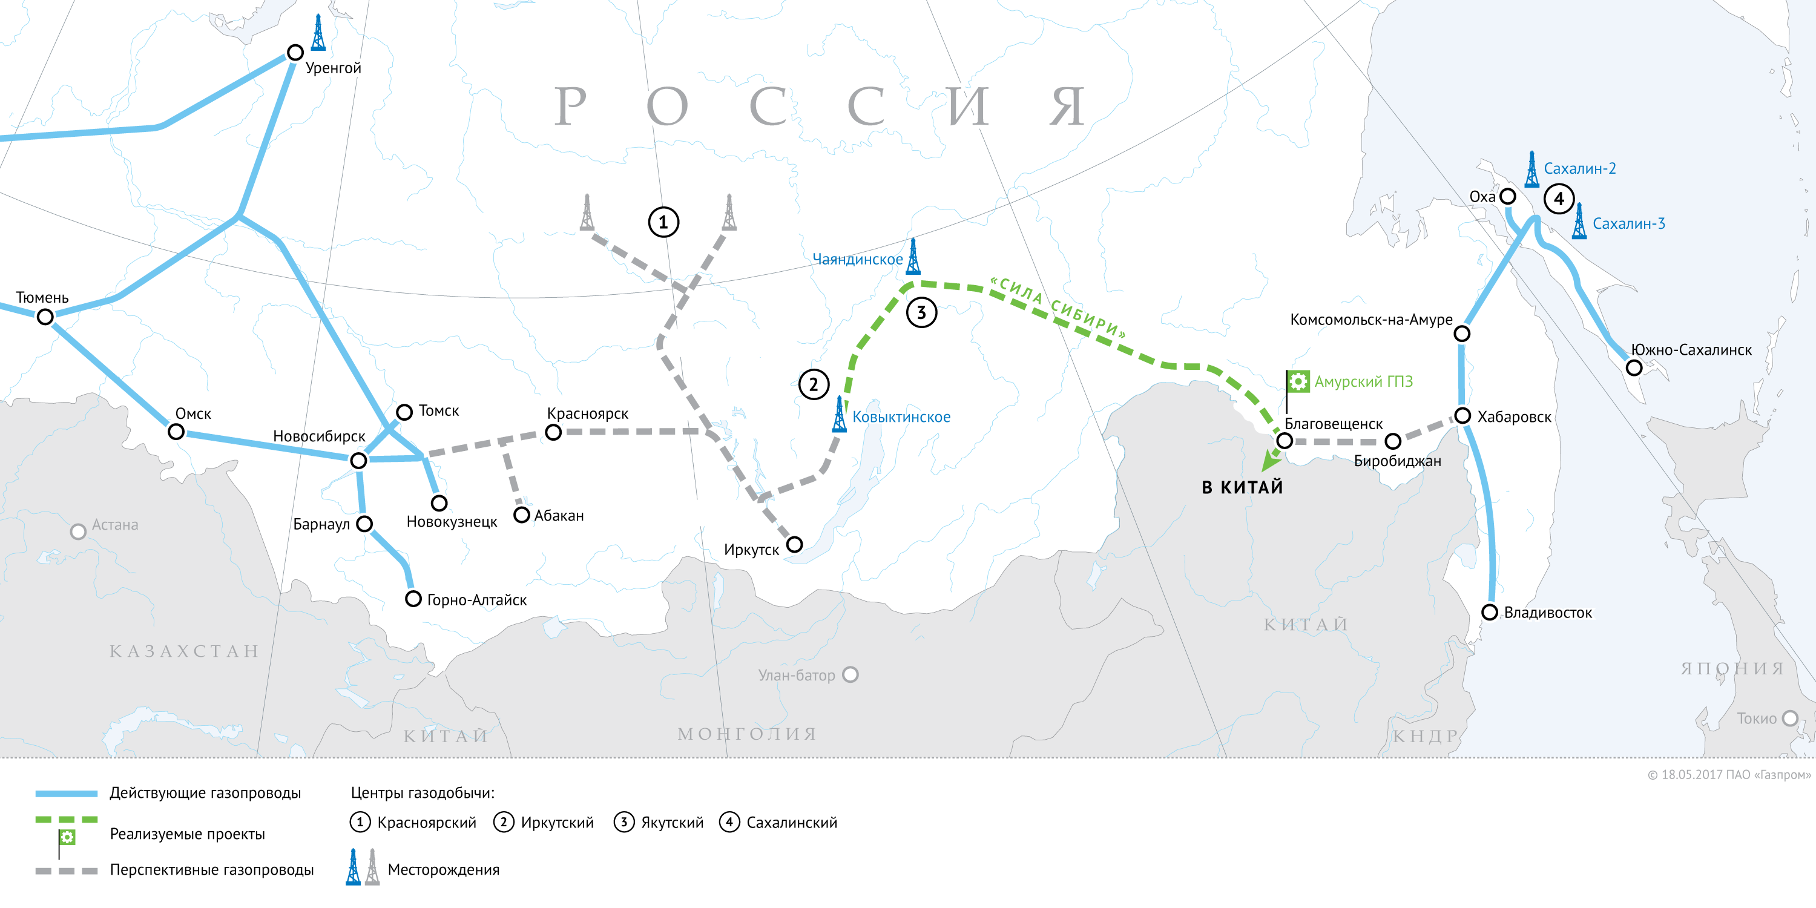
Сила Сибири

Slide 10
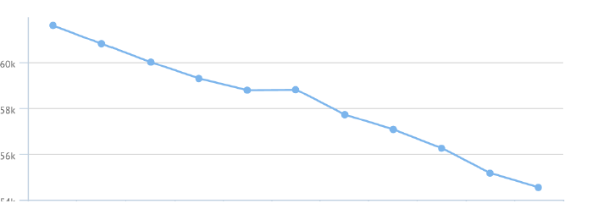
Основные параметры проекта
Год | 2021 | 2022 | 2023 | 2024 | 2025 | 2026-2030
Объем экспорта газа в Китай, млрд куб. м/год | 3,08 | 10 | 15 | 22 | 30 | 38
Объем производимого гелия, 10³ куб. м/год | 20 | 40 | 40 | 60 | 60 | 60
Численность населения г. Свободный:
1992 – 2017 гг.:
снижение численности примерно на 30,0 тыс. человек

Slide 11
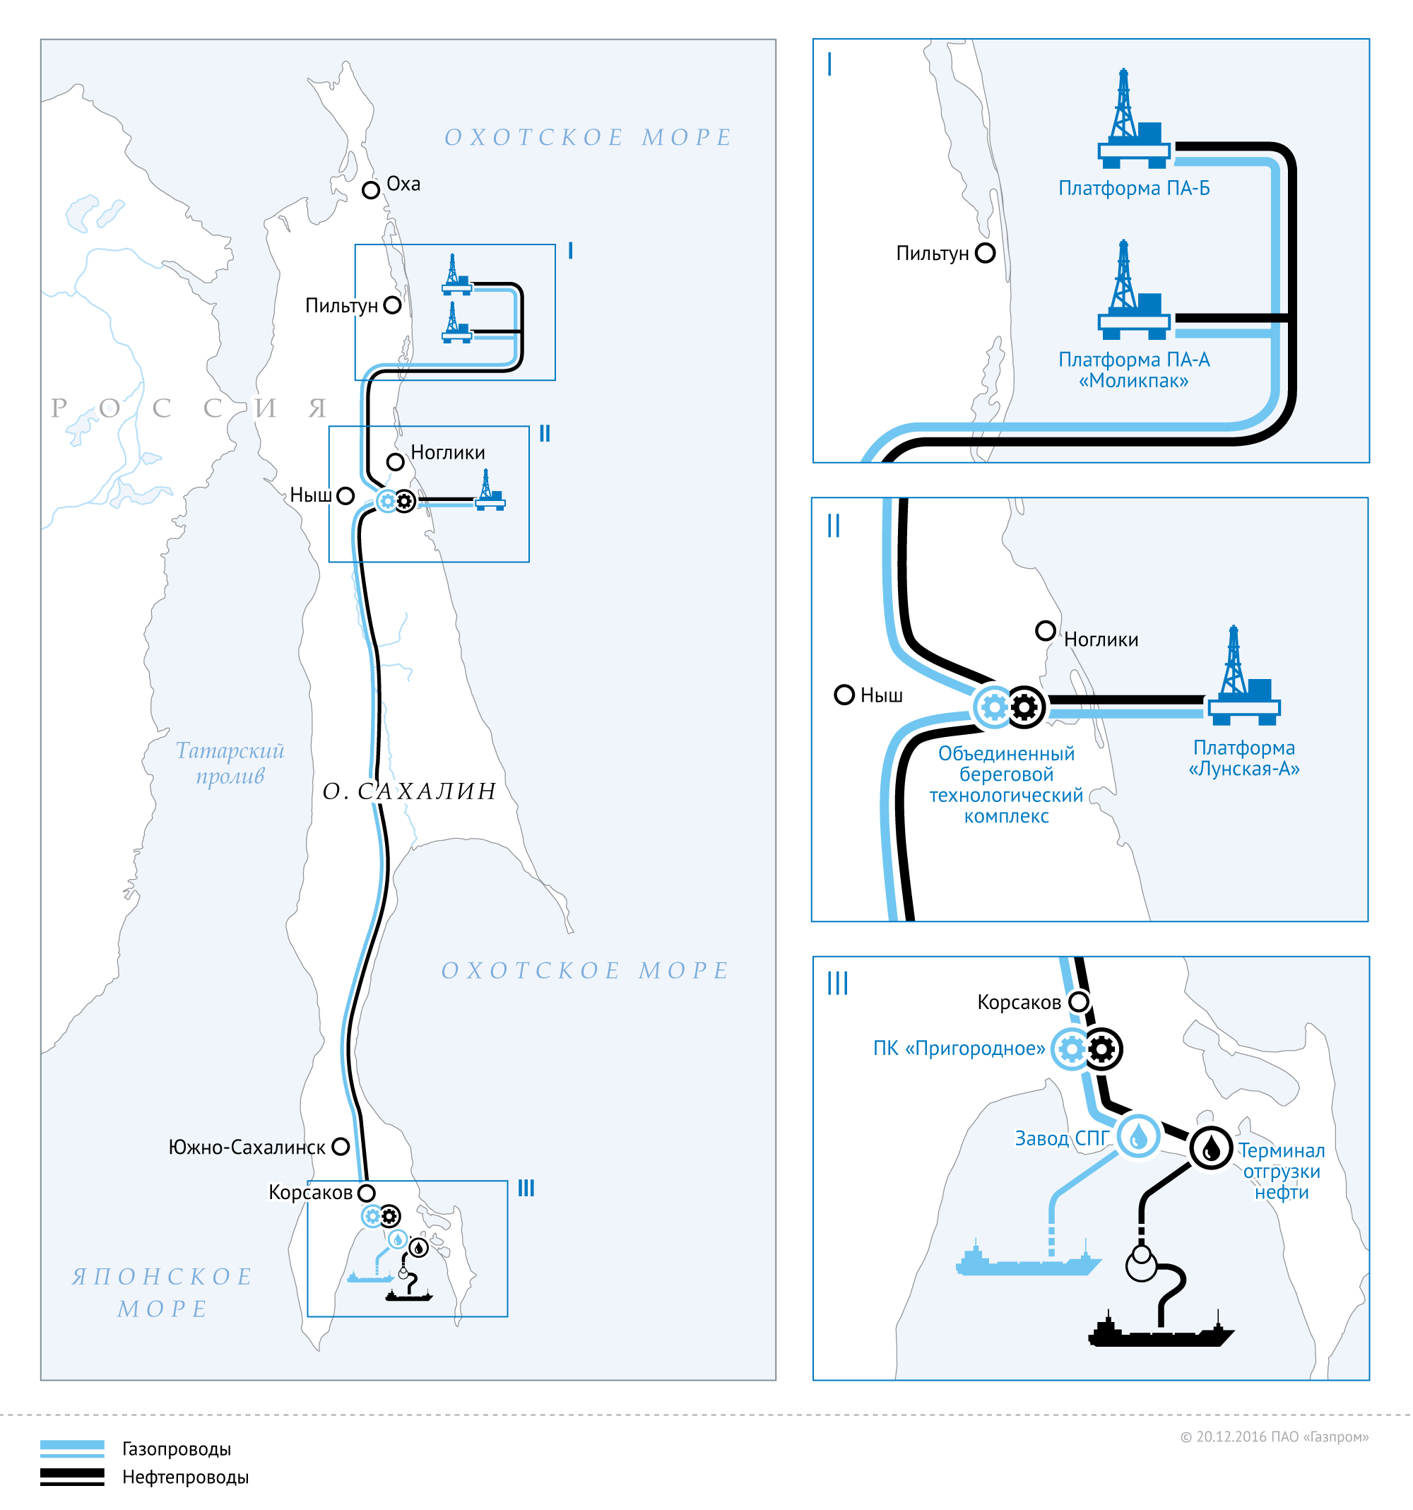
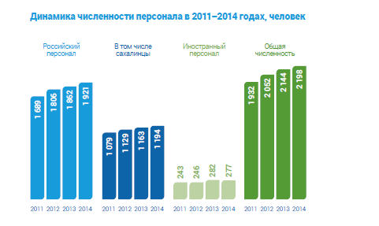
Проекты Сахалин-1 и Сахалин-2
НК «Роснефть» (20%) — оператор проекта;
ExxonMobil (30%);
Sodeco (30%);
ONGC (20%).
С начала реализации проекта перечислено более 13 млрд долл., из них около 5 млрд — в бюджет Сахалинской области.
700 человек
ОАО «Газпром» (50% плюс одна акция);
Shell Sakhalin Holdings B.V. (дочернее предприятие Royal Dutch Shell plc., 27,5% минус одна акция);
Mitsui Sakhalin Holdings B.V. (дочернее предприятие компании Mitsui & Co. Ltd., 12,5% акций);
Diamond Gas Sakhalin B.V. (дочернее предприятие компании Mitsubishi Corporation, 10% акций).
С начала реализации проекта перечислено 13,6 млрд долл., в том числе около 4,5 млрд. – в бюджет Сахалинской области

Slide 12
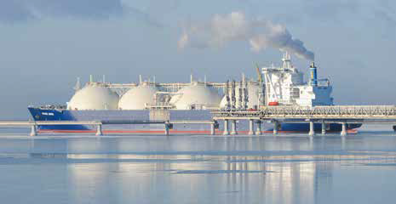
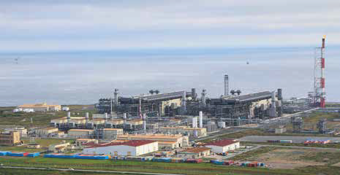
Структура рынка продаж СПГ
Структура рынка продаж нефтяной смеси

Slide 13
Динамика и структура ВРП Сахалинской области
Динамика ВРП Сахалинской области в сравнении с РФ и другими регионами
Структурные сдвиги в ВРП Сахалинской области в период 2005-2012 гг.
Сахалинская область – один из регионов-лидеров по темпам экономического роста
Этот рост на 100% определяется развитием нефтегазового сектора
Разрыв со среднероссийскими показателями сокращается: в период 2001-2007 Сахалинская область росла на 50% быстрее, чем РФ в целом, в 2009-2013 – только на 10%
Задача инвестиционной стратегии – конвертировать нефтегазовые доходы в повышение инвестиционной привлекательности региона и устойчивости экономического роста
Notes:
Сахалинская область на протяжении всех 2000-х и начала 2010-х гг. росла более быстрыми темпами, чем абсолютное большинство регионов России, что связано с развитием добычи углеводородов. Но этот разрыв в темпах роста существенно замедлился в последние годы. Интересным примером на этом рисунке является Калининградская область – по сути, такой же остров, для РФ. В Калининграде роста существенно превышали среднероссийские без старта крупных нефтедобывающих проекта. И рост этот был обеспечен в первую очередь обрабатывающей промышленностью, точнее сборочными производствами, работающими в режиме свободной таможенной зоны. Еще один интересный пример - это ХМАО, в котором доля нефтегазодобычи сократилась с 75% в 2005 г. до 65% к настоящему времени, причем, в первую очередь за счет прироста обрабатывающей промышленности.

Slide 14
Объем инвестиций в Сахалинскую область
Инвестиции в основной капитал, накопленным итогом за 2008-2012 гг.
Прямые иностранные инвестиции, накопленным итогом за 2008-2012 гг.
В Сахалинской области наблюдается самое глубокое среди всех выбранных для сравнения регионов падение инвестиций по отношению к докризисному периодом
За счет проектов СРП Сахалинская область была абсолютным лидером по иностранным инвестициям, но к настоящему времени они сократились почти в 4 раза
В регионе требуется реализация новых проектов-драйверов экономического роста
Notes:
Существует два типа динамики инвестиций: первый тип – это сравнительно равномерная динамика: по годам значения показателя скачут, но, например, плавающая средняя за несколько лет, позволяет обнаружить явный восходящий тренд. Такой пример на Дальнем Востоке – это Хабаровский край, среди нефтедобывающих регионов – ХМАО. Более менее равномерный прирост, с поправкой на кризис – в Калининграде. В Сахалинской области инвестиционная динамика второго типа, характерная для регионов, в которых есть риск того, что мегапроект не сформировал отраслевого мультипликатора для развития других видов деятельности. В таких случаях падение инвестиций зеркально отражается на ВРП с лагом в несколько лет. Если эту ситуацию не исправить активной инвестиционной политикой

Slide 15
Объем инвестиций в Сахалинской области на одного жителя, накопленный в 2009-2013 гг. (отраслевой срез)
Промышленность и АПК
(разделы: A,B,D)
Отдельные виды рыночных услуг
(разделы: G,J,H)
700
220
255
125
5,1
14
Инженерная инфраструктура
(разделы: E, I, O)
Социальная инфраструктура
(разделы: M, N)
1195
1140
400
5,5
150
50
При высокой инвестиционной активности на протяжении 2000-х гг. отмечается недоинвестирование большинства секторов экономики
Notes:
В отраслевой структуре инвестиций Сахалина нефтедобыча вместе с геологоразведкой занимает 88%. В абсолютном исчислении за 2009-2013 гг. было накоплено более 500 млрд руб., это одно из самых высоких значений в России, хотя и меньше, чем в ХМАО и ЯНАО. По инвестициям в другие отрасли Сахалинская область отстает от большинства нефтедобывающих регионов, крупнейших регионов Дальнего Востока. Причем это отставание в расчете на душу населения – зачастую НА ПОРЯДОК и больше. Самое значительное недоинвестирование характерно для обрабатывающей промышленности и инженерной инфраструктуры. По этим секторам Сахалин отстает от западного «острова» России – Калининградской области. В частности, в обрабатывающей промышленности статистика показывает НУЛЕВЫЕ инвестиции во все подразделы, кроме пищевой промышленности. Исправить эту ситуацию – одна из ключевых задач стратегии. Пример Калининграда и Приморского края (автомобилестроение), Хабаровского края (лесопромышленный комплекс) показал, что возможно привлечение инвестиций «с нуля», в гринфилды. Эти примеры нужно будет подробно рассмотреть в ходе разработки стратегии.

Slide 16
Кадровый баланс Сахалинской области
Баланс кадровых ресурсов, требующих подготовки в ВУЗах или ССУЗах
(по разделам ОКВЭД)
Диспропорции между предложением и спросом на кадровые ресурсы Сахалинской области по некоторым отраслям достигают
десятков раз
Сельское хозяйство
Рыболовство, рыбоводство
Добыча ПИ
Обрабатывающие производства
Пр-во и распред. эл-ии., газа и воды
Строительство
Оптовая и розничная торговля…
Гостиницы и рестораны
Транспорт и связь
Финансовая деятельность
Операции с недвижимостью…
Государственное управление…
Образование
Здравоохранение…
Предоставление прочих услуг
-272
-196
-209
-473
-518
-556
-596
-48
-476
+187
-521
+139
-495
-900
-192
Общий дефицит кадровых ресурсов - 5,13 тыс. чел., что составляет 67,4% от суммарного спроса на кадры
Суммарный дефицит кадровых ресурсов по отраслям экономики составляет 5,45 тыс. чел.
Наибольший дефицит наблюдается в здравоохранении, торговле, строительстве, обрабатывающей промышленности, производстве и распределении газа и воды
Незначительное избыточное предложение – финансовая деятельность и государственное управление
В торговле и строительстве дефицит кадровых ресурсов нивелируется за счет низкоквалифицированной рабочей силы
Notes:
Сопоставив спрос и предложение мы можем структурные и диспропорции и рассчитать общий дефицит кадров, который составляет более 5 тыс чел. ежегодно или около 67% от общего спроса на кадры. Эти цифры говорят о том, что масштаб кадровой проблемы на Сахалине даже больше, чем в среднем по Дальнему Востоку - в среднем по ДВ дефицит составляет 21% от общего спроса, но это учитывая, что ДВ рассматривается как единый рынок труда. Самые острые проблемы с кадрами – в здравоохранении, в регионе нет медицинского ВУЗа, в обрабатывающей промышленности – всех нужно готовить вне острова, в сельском хозяйстве.
При разработке инвестстратегии можно будет провести более тщательный анализ, учитывающий планы предприятий по повышению производительности труда, учесть профессиональную мобильность, сделать индикативный прогноз, связанный с прогнозом отраслевой структуры инвестиций, и учитывающий возможности вахтовой работы. И определить пути подготовки – по каким специальностям развивать подготовку здесь, по каким –учить в других местах

Slide 17
Города-близнецы

Slide 18
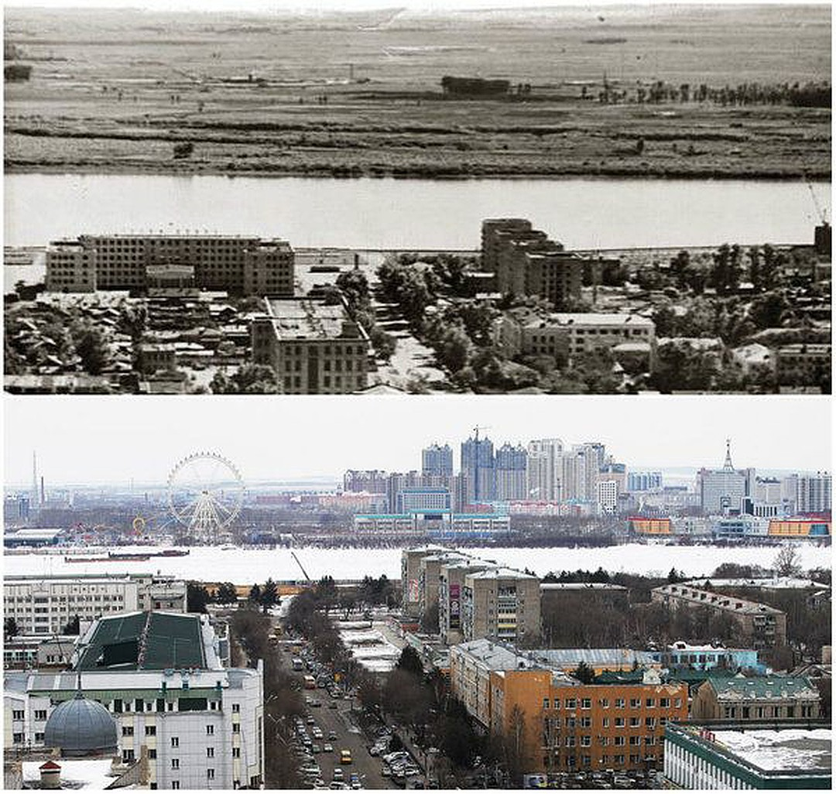
Благовещенск-Хэйхэ.
Начало 1980-х гг. и 2015 г.

Slide 19
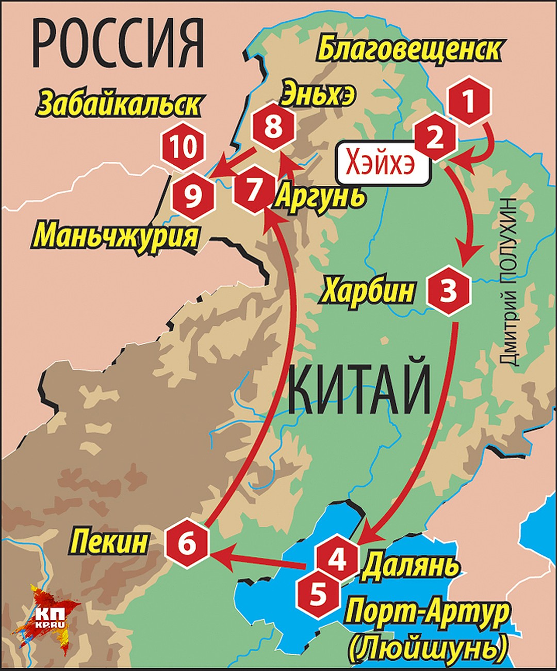
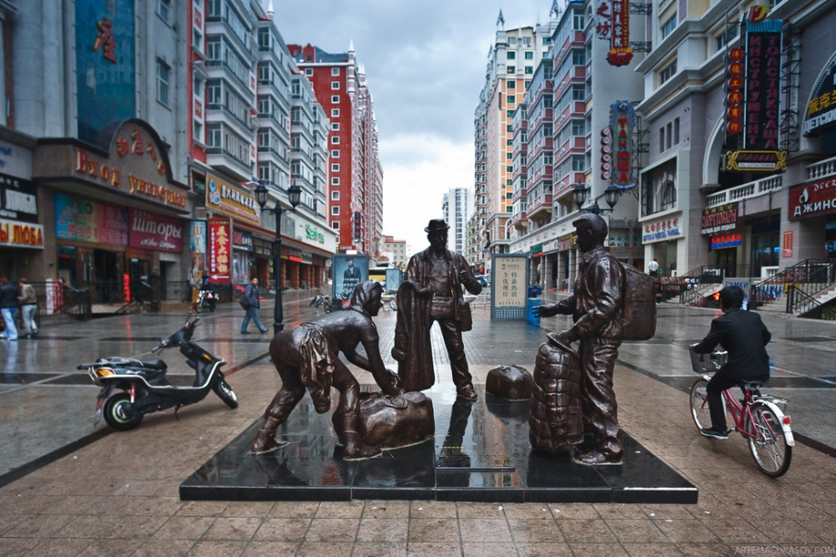
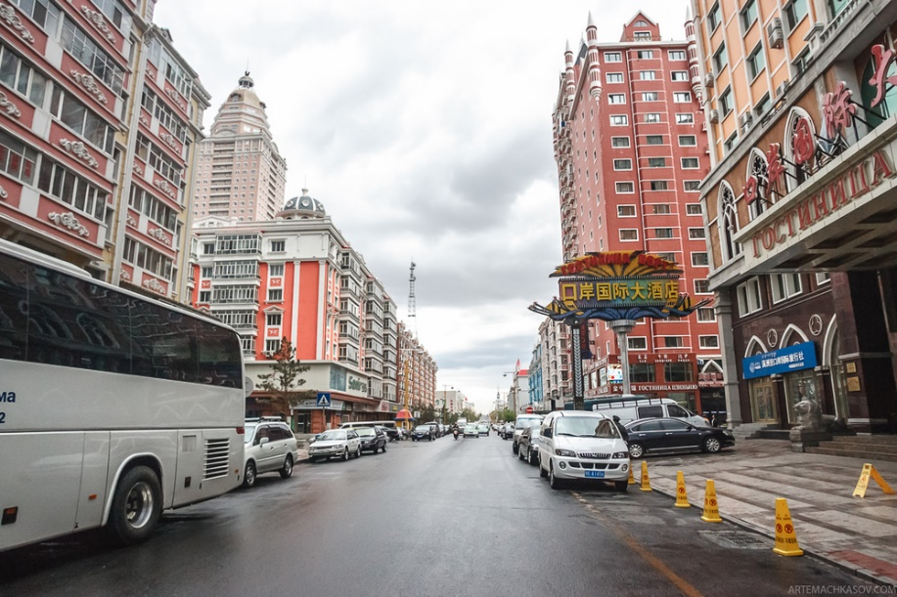
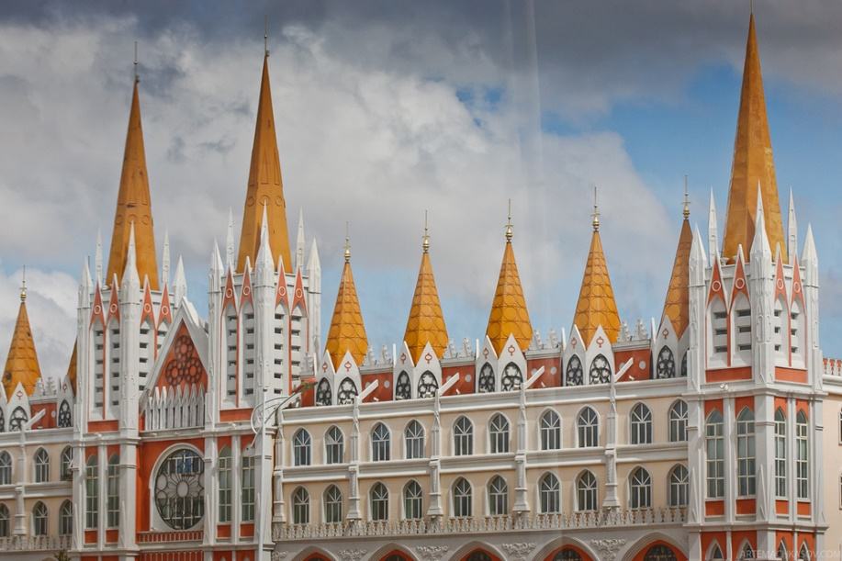

Slide 20
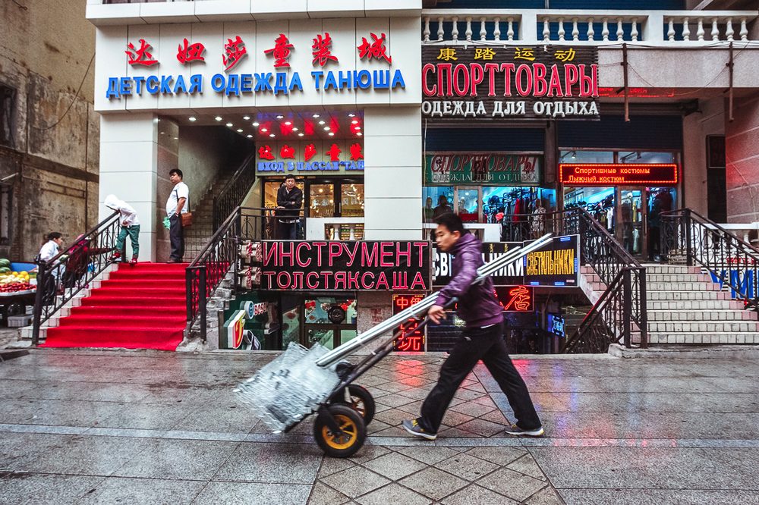
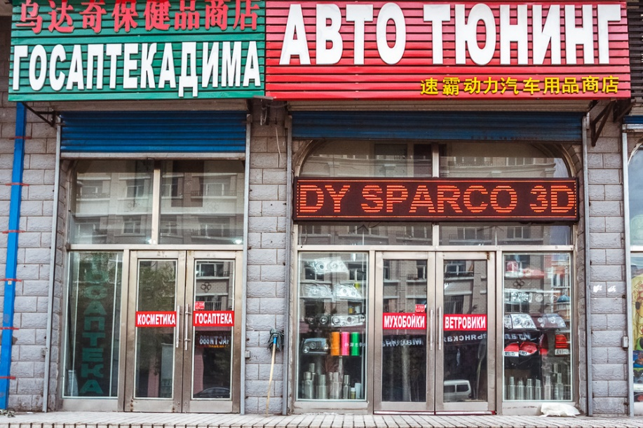
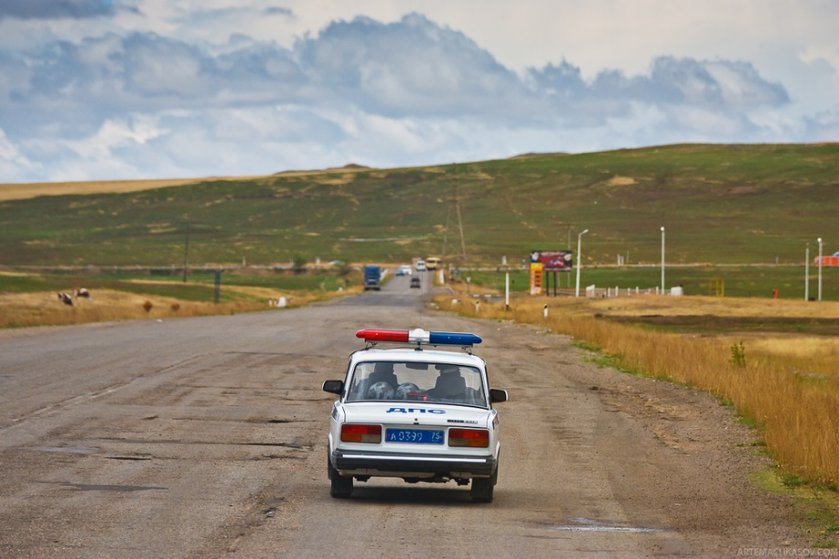
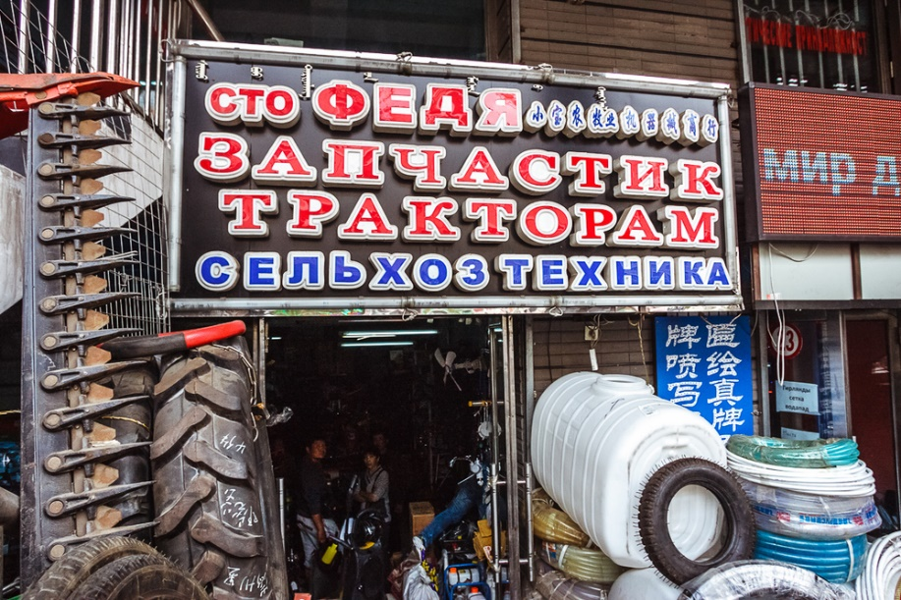
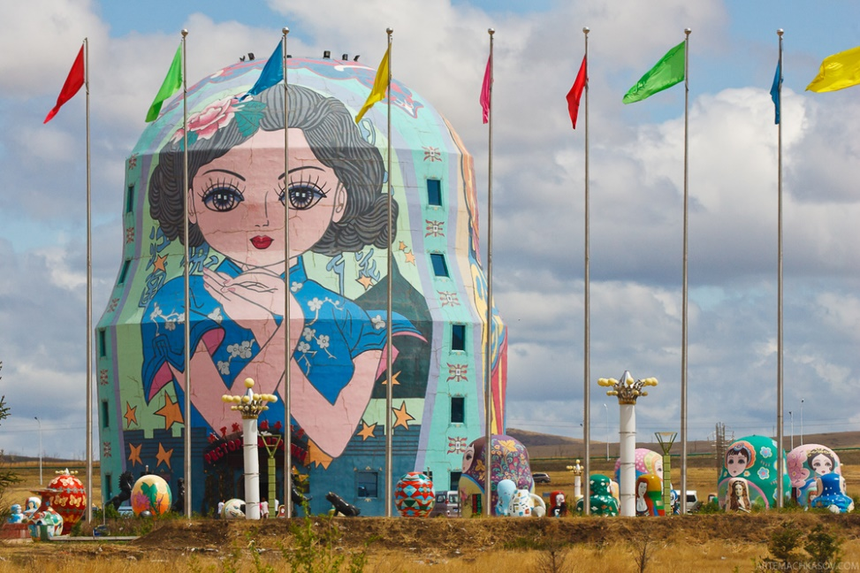
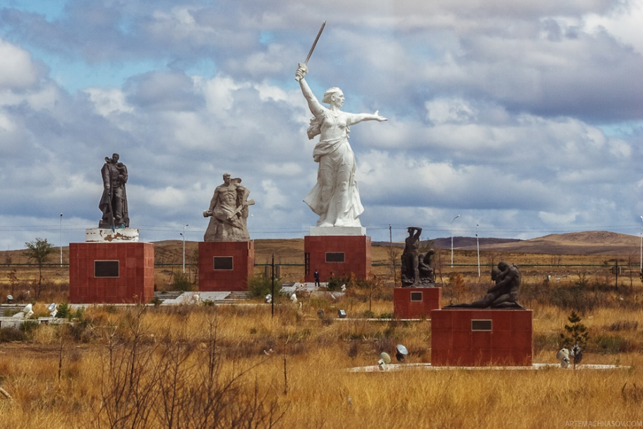
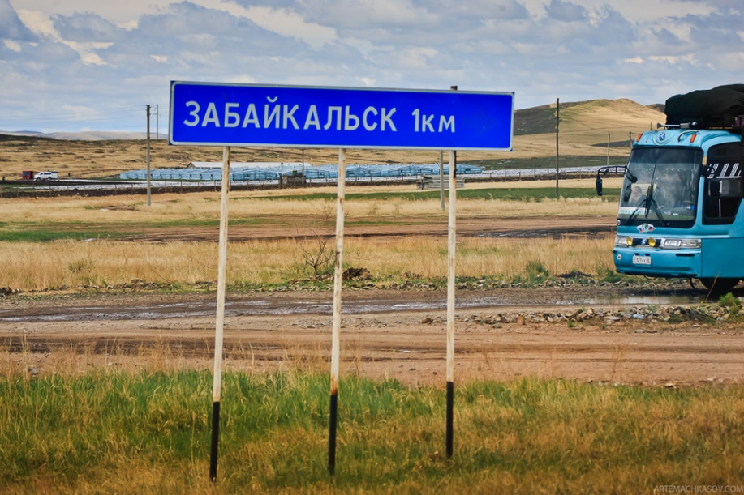

Slide 21
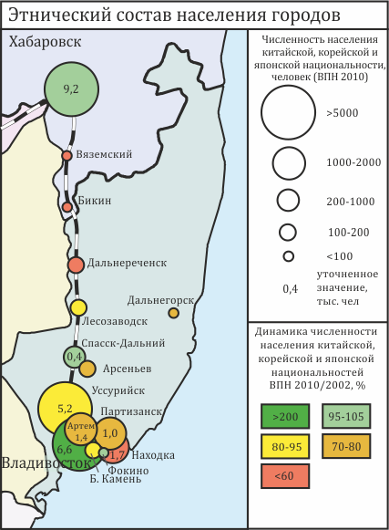
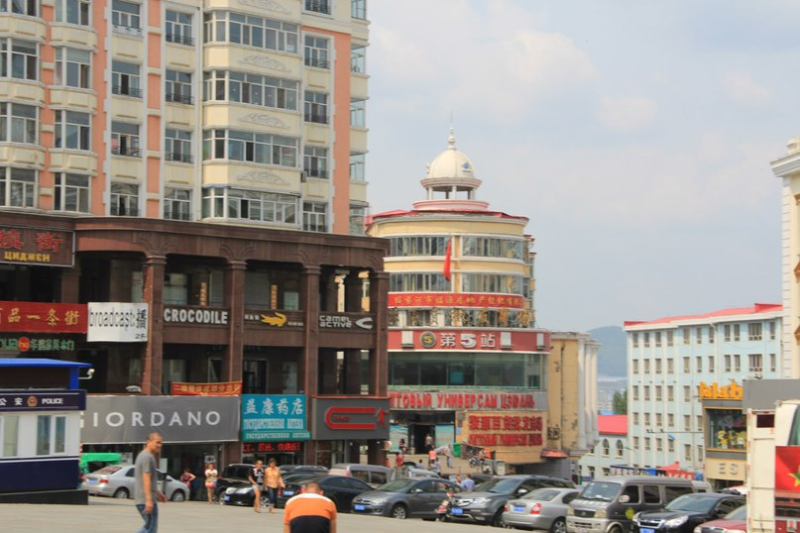
Роль приграничья в жизни населения
Менее 1% населения составляют китайцы и корейцы, из них 85% корейцы
Наибольшая концентрация азиатского населения во Владивостоке и Уссурийске
Трудовые мигранты из Кореи и Китая в основном проживают в сельской местности и заняты в сельском хозяйстве (Ханкайский, Пограничный, Октябрьский районы)
Для россиян приграничье прежде всего это:
Шоппинг-туризм (Хуньчунь и Суйфэньхэ (Китай))
Медицинский туризм (Далянь (Китай) и Япония)
Образовательный туризм (Китай, Япония, Южная Корея)

Slide 22
Приграничная торговля
«челночество» - закупка и доставка по неформальным, туристическим каналам китайских товаров с целью самостоятельного их сбыта;
«кирпичество» - доставка по неформальным, туристическим каналам китайских товаров для сбыта их российскими и китайскими розничными торговцами;
«реализаторство» - налаживание китайскими производителями каналов сбыта с помощью привлечения китайских граждан в роли «челноков», которые берут товары для их последующей реализации;
«посредничество» - специальная помощь, которая основывается на поиске потенциальных контрагентов (китайских и российских), предоставлении коммерческой информации, улаживании проблем с органами власти и других административных проблем, которые могут возникнуть у заказчика;
«подставное лицо» - выполняет функции официального главы предприятия, но предприятием фактически руководит резидент другой страны;
официальное предпринимательство во внешней торговле через заключение официальных экспортных--импортных договоров;
предпринимательская деятельность граждан Китая в городах России и граждан России в Китае

Slide 23
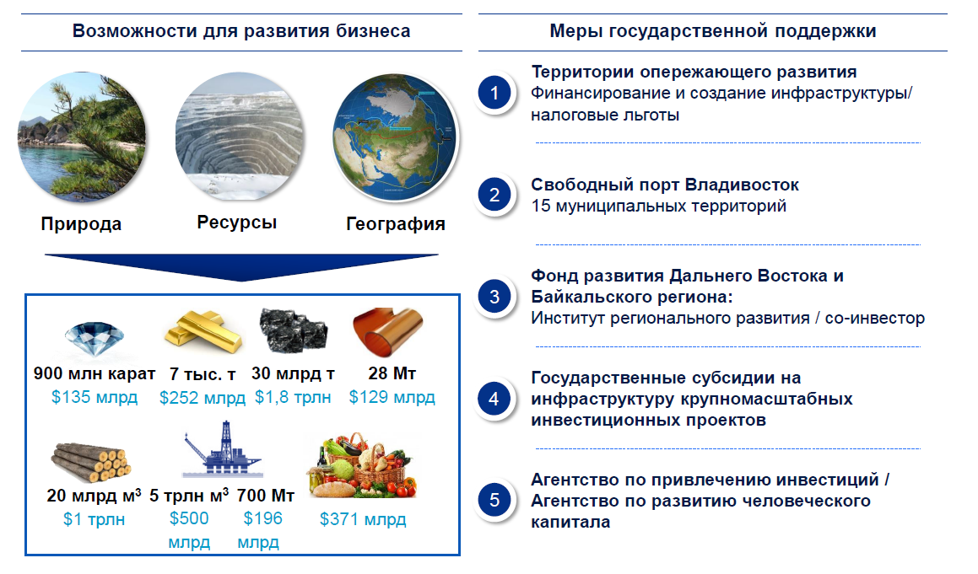

Slide 24
Территории опережающего развития
ФЗ от 29 декабря 2014 г. № 473-ФЗ:
территория опережающего социально-экономического развития - это «часть территории субъекта Российской Федерации, включая закрытое административно-территориальное образование, на которой в соответствии с решением Правительства Российской Федерации установлен особый правовой режим осуществления предпринимательской и иной деятельности в целях формирования благоприятных условий для привлечения инвестиций, обеспечения ускоренного социально-экономического развития и создания комфортных условий для обеспечения жизнедеятельности населения».
Территории опережающего развития не могут совпадать с аналогичными зонами, которые также используются как инструменты региональной политики – с особыми экономическими зонами, зонами территориального развития, свободным портом.

Slide 25
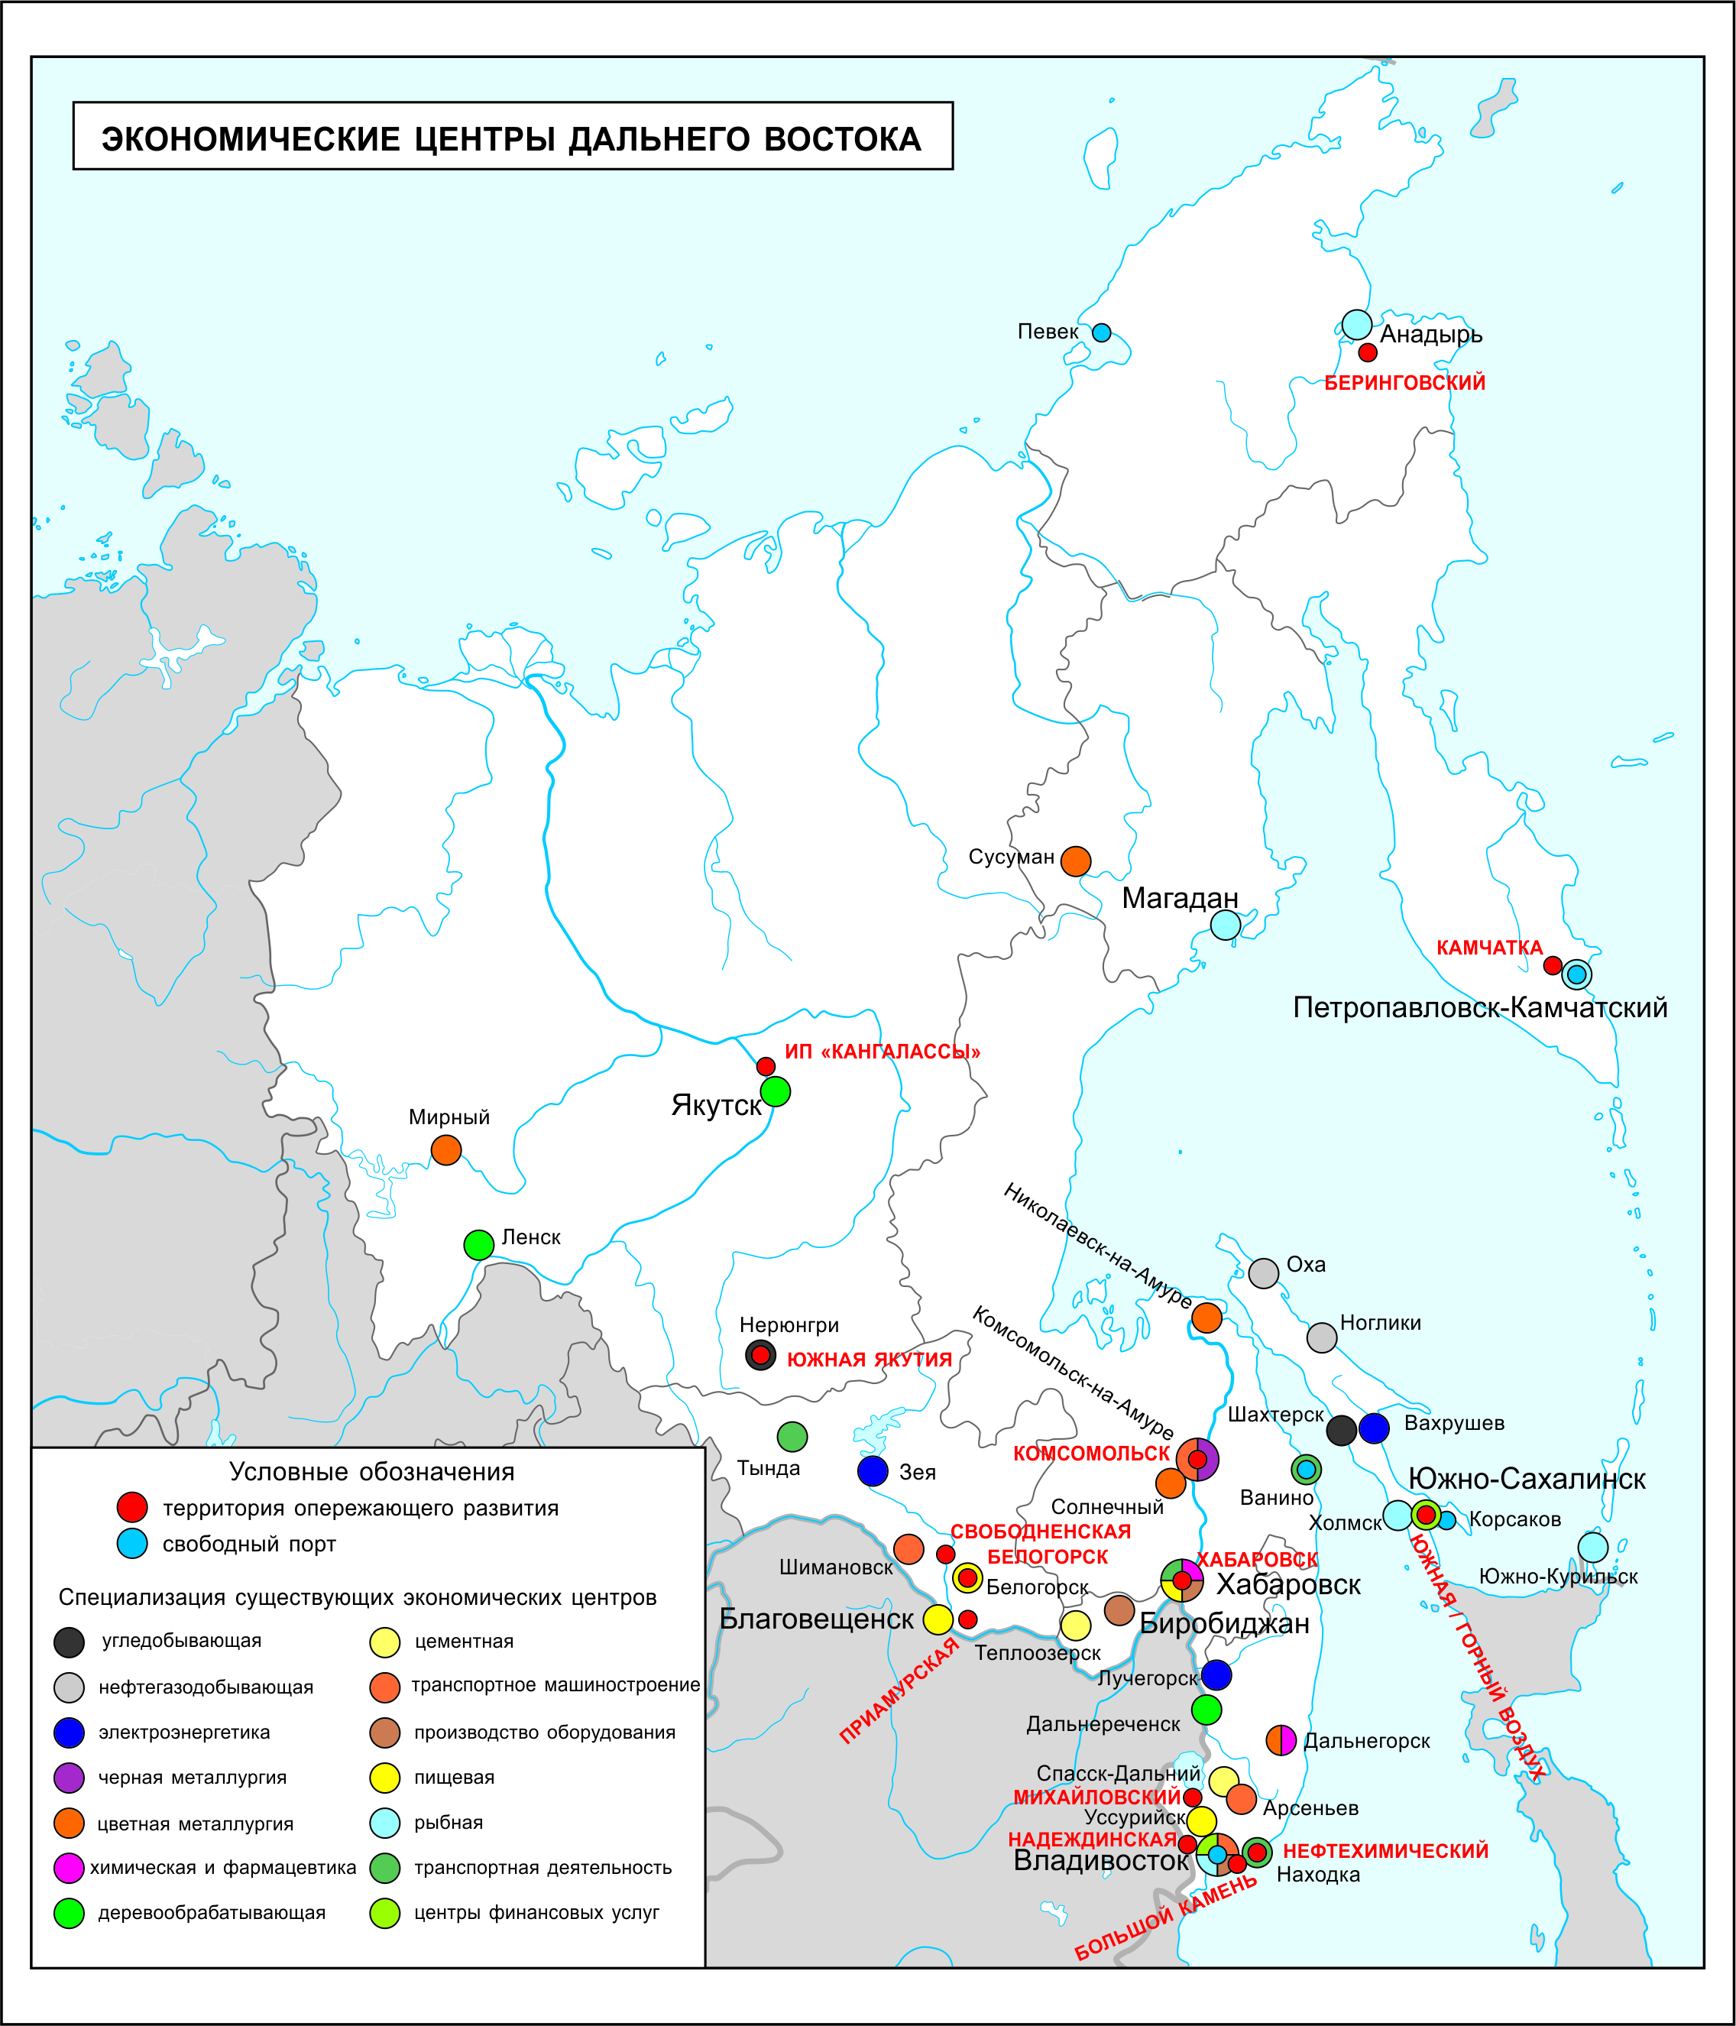
завод ПЭТ-преформ «Европласт» (ТОР «Надеждинская»)
завод по производству лущеного шпона в Амурске. Тепличные комплексы (Хабаровск, Якутск)
завод теплоизоляционных материалов (Хабаровск)
цементный завод в ТОР «Приамурская»
свинокомплексы компании «Приморский бекон» (ТОР «Михайловский»)
маслоэкстракционный завод и цех по производству хлебопродуктов(Белогорск)

Slide 26
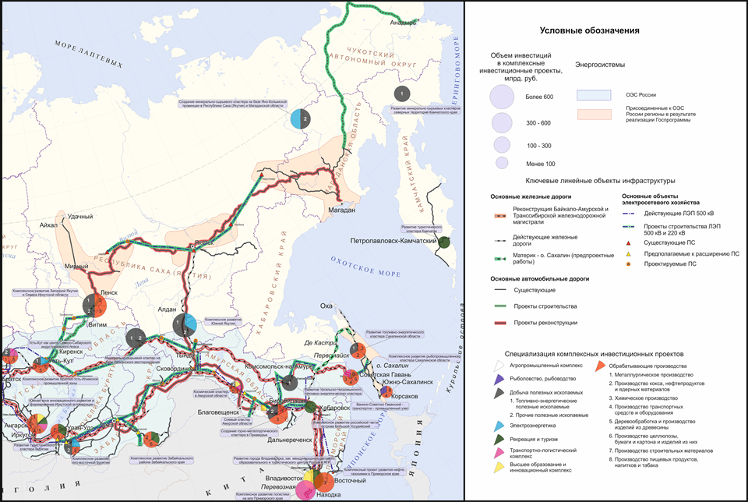

Slide 27
Структура государственных расходов на инфраструктуру ТОР
ТОР | Бюджетные расходы, млн руб. | ФБ | РБ и внебюджет | Годы финансирования | Примечания
Хабаровск | 2361 | 1258 | 1103 | 2015-2017 | ФЦП СЭР ДВ и БР (1)
Комсомольск | 1233 | 903 | 330 | 2015-2017 | ФЦП СЭР ДВ и БР
Надеждинская | 3972 | 1986 | 1986 | 2015-2017 | ФЦП СЭР ДВ и БР; МБ (2)
Михайловский | 4438 | 2219 | 2219 | 2015-2017 | МБ
Белогорск | 46 | - | 46 | 2015-2017 | МБ
Приамурская | 0 |  |  |  | Частные инвестиции (3)
Кангалассы | 200 | 113 | 87 | 2015-2017 | ФЦП СЭР ДВ и БР; МБ
Беринговский | 0 |  |  |  | Частные инвестиции
Камчатка | 8465 | 5728 | 2737 | 2015-2017 | ФЦП СЭР ДВ и БР; МБ
Большой Камень | 3152 | 3152 | - | 2016-2018 | ФЦП СЭР ДВ и БР
Южная | 1460 | - | 1460 | 2016-2018
Горный Воздух | 10031 | - | 10031 | 2016-2018
Амуро-Хинганская | 0 |  |  |  | Частные инвестиции
Южная Якутия | 0 |  |  |  | Частные инвестиции
Нефтехимический | 0 |  |  |  | Частные инвестиции
Итого | 35358 | 15359 | 19999
(1) Финансирование из федерального бюджета осуществляется в рамках ФЦП «Социально-экономическое развитие Дальнего Востока и Байкальского региона на период до 2025 г.»
(2) В структуры расходов из регионального бюджета включено финансирование из местного бюджета
(3) Финансирование из бюджетных источников не предусмотрено, строительство инфраструктуры осуществляется частными инвесторами

Slide 28
Текущая ситуация в ТОР по инвестиционным проектам
ТОР | Кол-во проектов | Кол-во реализованных проектов (2015-2016) | Объем инвестиций, млн руб. | Объем осуществленных инвестиций (подача заявки), млн руб. | Кол-во рабочих мест
Хабаровск | 33 | 3 | 42 216 | 1 028 | 5120
Комсомольск | 10 | 2 | 16 232 | 7 830 | 2064
Надеждинская | 28 | 1 | 37 381 | 342 | 4259
Приамурская | 5 | 1 | 136 541 | 1 600 | 1893
Белогорск | 4 | 2 | 2 196 | 398 | 711
Михайловская | 17 | 1 | 67 840 | 5 472 | 4162
Беринговский | 10 |  | 14 121 | 1 300 | 953
Камчатка | 28 |  | 22 474 | 35 | 2124
Кангалассы | 23 | 1 | 4 277 | 148 | 1174
Большой Камень | 7 |  | 153 344 | 21 500 | 6243
Южная | 5 |  | 11 246 | 0 | 641
Горный Воздух | 6 |  | 9 986 | 0 | 524
всего | 176 | 11 | 533 248 | 39 653 | 29 868

Slide 29
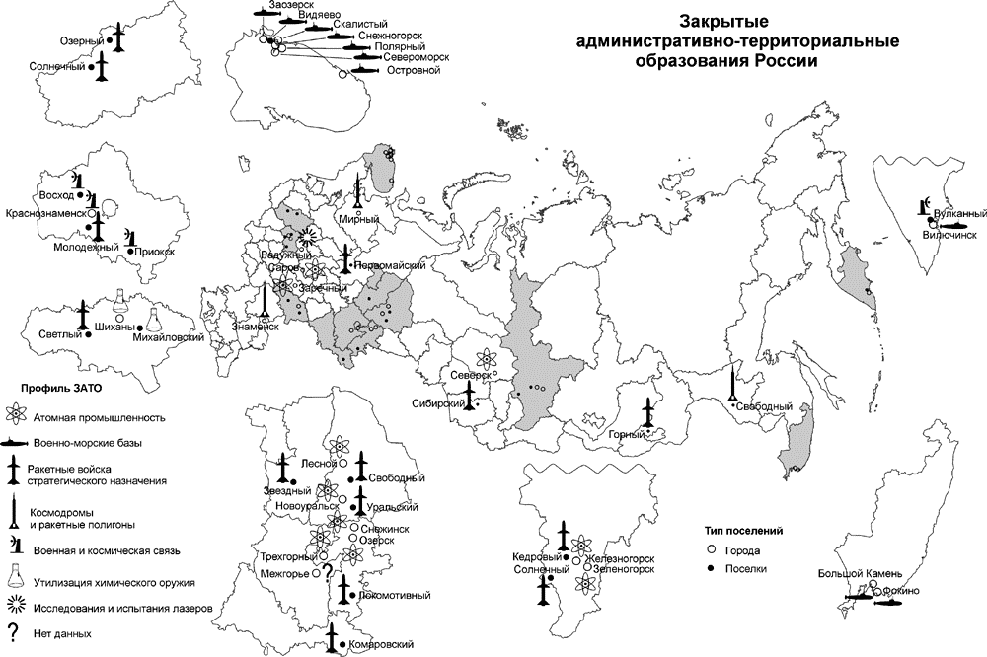

Slide 30
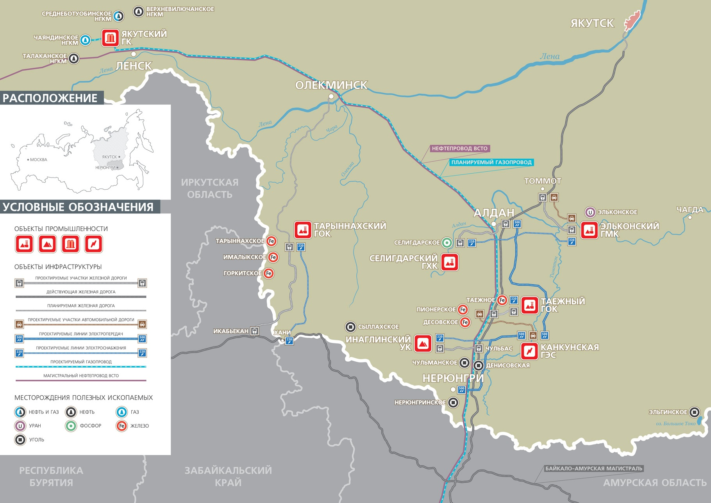
Комплексное развитие
Южной Якутии
100%-ное дочернее предприятие «Уранового холдинга АРМЗ»: отработка месторождений Эльконского урановорудного района (одно из крупнейших в мире; 5,3% извлекаемых мировых запасов)

Slide 31
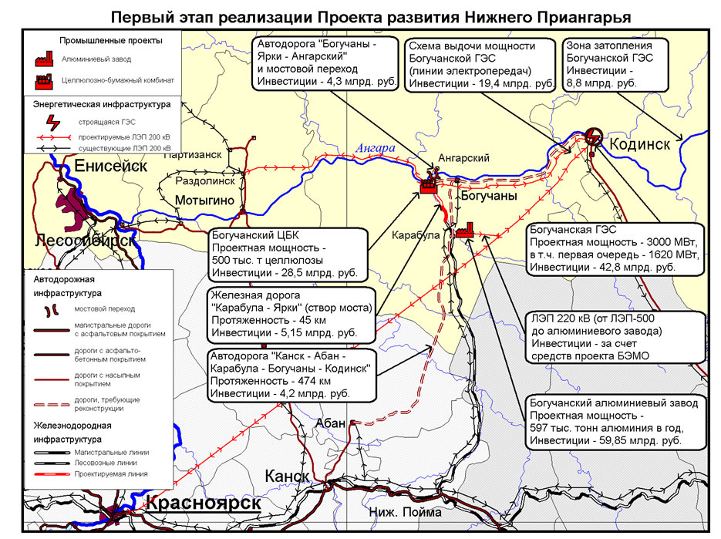
Богучанская ГЭС (БоГЭС) - первая на территории Красноярского края гидроэлектростанция на Ангаре.
Постановление ЦК КПСС и Совета Министров СССР от 1 февраля 1971 г. № 65 «О мерах по дальнейшему комплексному развитию в 1971 - 1980 годах производительных сил Красноярского края».
Станция вышла на полную проектную мощность 2997 МВт в июле 2015 г.

